Slide 1
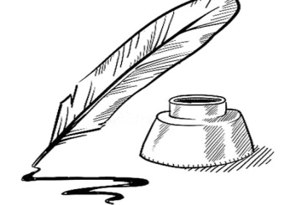
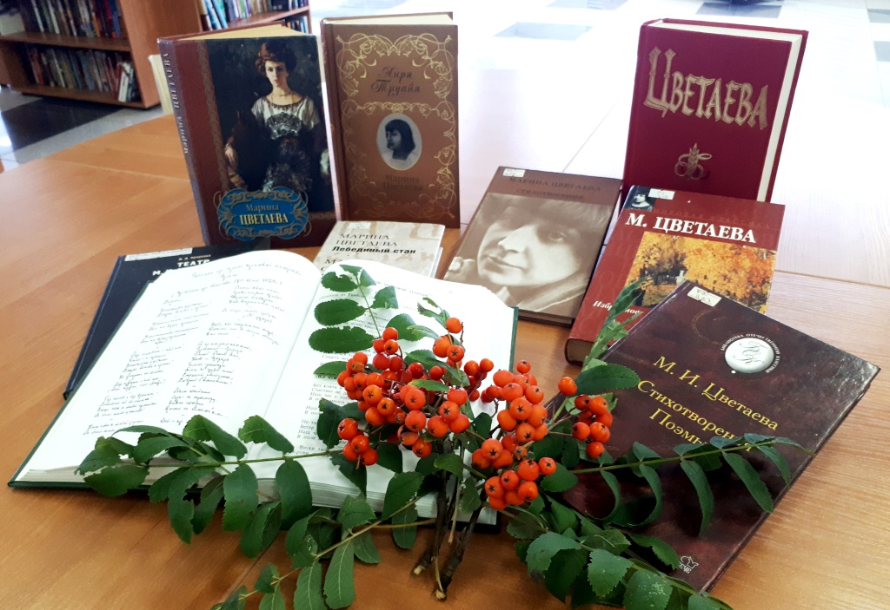
МУЗА СЕРЕБРЯННОГО ВЕКА
К 130-летию Марины Цветаевой
1892-1941
1
8 октября 2022 года исполнилось 130 лет со дня рождения Марины Цветаевой.
Высшим видом из всех видов искусств М. Цветаева считала поэзию, искусство владения словом, за которым стоит чувство, мысль и вся внутренняя вселенная человека.
О жизни гениальной русской поэтессы Серебряного века, прозаика и драматурга Марины Ивановны Цветаевой написано множество исследовательских работ и воспоминаний, принадлежащих перу ее современников, биографов, известных литературоведов, деятелей культуры и искусства.
Марина Цветаева считала себя поэтом чувства. Её произведения отличала лирическая погруженность
в себя и отстраненность от реальной жизни, от исторических событий. Для поэтессы характерно раннее осознание того, что поэт и мир находятся в конфликте. Поэтому даже в ранних стихах Марины Цветаевой явно ощущается конфликт. Поэзия по ее мнению – вызов миру.
Стихотворение"Мне нравиться, что вы больны не мной» написано в 1915 году. Оно отличается особым надрывом и обилием выразительных средств, композиция стихотворения построена на противоречии.

Slide 2
МУЗА СЕРЕБРЯННОГО ВЕКА
К 130-летию Марины Цветаевой
1892-1941
2
За свою жизнь она написала более 11 тыс. стихотворений, издано более 15 поэтических сборников.
Драматические произведения:
«Червонный валет»
«Метель»
«Фортуна»
«Приключение»
«Пьеса о Мэри»
«Каменный Ангел»
«Феникс»
«Ариадна»
«Федра»
Эссеистская проза
«Живое о живом»
«Пленный дух»
«Мой Пушкин»
«Пушкин и Пугачёв»
«Искусство при свете совести»
«Поэт и время»
«Эпос и лирика современной России»
Мемуары
«Мать и музыка»
«Сказка матери»
«История одного посвящения»
«Дом у Старого Пимена»
«Повесть о Сонечке»
Сборники стихи:
Вечерний звон»
«Волшебный фонарь»
«Из двух книг»
«Юношеские стихи»
«Царь-девица»
«Вёрсты»
«Лебединый стан»
«Стихи к Блоку»
«Конец Казановы»
«Разлука»
«Ремесло»
«Психея. Романтика»
«Молодец»
«После России»
Поэмы:
«Чародей»
«На Красном Коне»
«Поэма Горы»
«Поэма Конца»
«Крысолов»
«С моря»
«Попытка комнаты»
«Поэма Лестницы»
«Новогоднее»
«Поэма Воздуха»
«Красный бычок»
«Перекоп»
«Сибирь»
Поэмы-сказки
«Царь-Девица»
«Переулочки»
«Мо́лодец»
Незавершённые:
«Егорушка»
«Несбывшаяся поэма»
«Певица»
«Автобус»
«Поэма о Царской Семье»

Slide 3
МУЗА СЕРЕБРЯННОГО ВЕКА
К 130-летию Марины Цветаевой
1892-1941
3
Марина Цветаева родилась 8 октября 1892 года в Москве. Сама Цветаева праздновала свой день рождения 9 октября, связывая его с днём поминовения апостола Иоанна по православному календарю, что отмечала в том числе в нескольких своих произведениях. Например, в стихотворении 1916 года: «Красною кистью рябина зажглась»:
Красною кистью рябина зажглась.
Падали листья, я родилась.
Спорили сотни Колоколов.
День был субботний: Иоанн Богослов.
Мне и доныне хочется грызть
Жаркой рябины горькую кисть.
Её отец, Иван Владимирович Цветаев — профессор Московского университета известный филолог и искусствовед — стал в дальнейшем директором Румянцевского музея и основателем Музея изящных искусств. Мать, Мария Мейн (по происхождению — из обрусевшей польско-немецкой семьи), была пианисткой, ученицей Николая Рубинштейна. У Марины были младшая сестра Анастасия, единокровные брат Андрей и сестра Валерия.

Slide 4
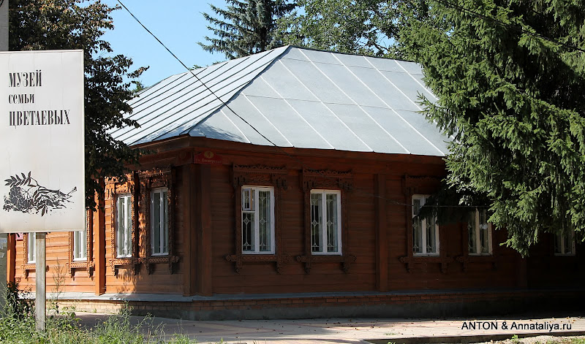
МУЗА СЕРЕБРЯННОГО ВЕКА
К 130-летию Марины Цветаевой
1892-1941
4
В 1891 году отец Марины Иван Владимирович Цветаев, навестил живших в Тарусе своих родственников и очарованный красотой этого маленького спокойного городка над Окой, принял решение арендовать дачу в «Песочном» в Тарусе.
Цветаевы всей душой полюбили Тарусу, этот живописный уголок Калужской губернии. Марине не исполнилось и года, когда летом 1893 года родители вывезли малышку на дачу в «Песочное».
Марина очень любила Тарусу и называла местом своей души. Много стихов посвятила Цветаева Тарусу.
Осень в Тарусе
Ясное утро не жарко, Лугом бежишь налегке. Медленно тянется барка Вниз по Оке.
Синяя даль между сосен, Говор и гул на гумне… И улыбается осень Нашей весне.
Жизнь распахнулась, но всe же. Ах, золотые деньки! Как далеки они. Боже! Господи, как далеки!

Slide 5
МУЗА СЕРЕБРЯННОГО ВЕКА
К 130-летию Марины Цветаевой
1892-1941
5
Детство Марины Цветаевой прошло между семейной дачей в Тарусе и Москвой. Летом большая часть времени проводилась на даче, в остальное время года семья жила в Москве. Цветаеву можно отнести к молодым да ранним – читать будущая поэтесса начала в 4 года, первые стихи вышли из-под пера в 6 лет. Заметны были и музыкальные способности, но заниматься музыкой не нравилось Цветаевой, поэтому развития они не получили.
В 1902 году Марину отправляют на учёбу в Европу, где она изучает науки и языки в пансионах Италии, Швейцарии и Германии до 1905 года.
Марине исполнилось 10 лет, когда мать заболела чахоткой. Мария Александровна, начиная с осени 1902 года, проходила лечение в Италии, Швейцарии и Германии Её не стало в 1906 году. Умирая в 38 лет, сожалела лишь о том, что не увидит больше солнца и не услышит музыки...

Slide 6
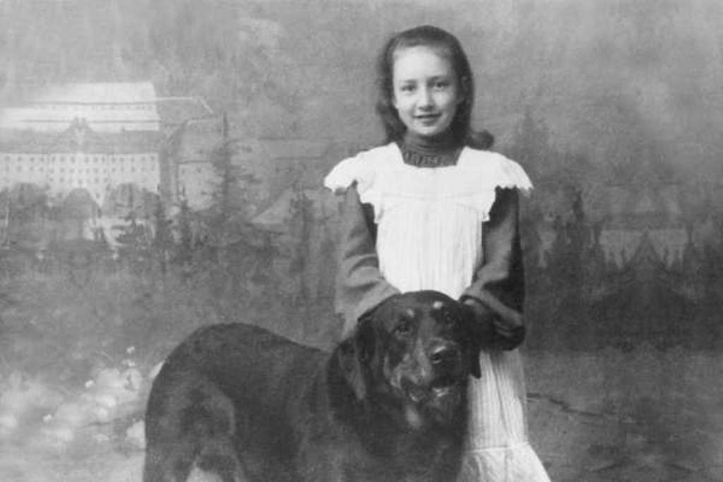
МУЗА СЕРЕБРЯННОГО ВЕКА
К 130-летию Марины Цветаевой
1892-1941
6
Младшая сестра Марины - Анастасия Ивановна Цветаева (1894-1993), будущая писательница и мемуаристка в своей книге «Воспоминания» Анастасия Ивановна пишет: «Полноценнее, счастливее детства, чем наше, в Тарусе, я не знаю и не могу вообразить».
Анастасия Ивановна Цветаева прожила долгую, наполненную трагическими событиями жизнь. Преодолев круги ада гонений и репрессий, она до последних дней вела подвижническую работу по систематизации и продвижению к читателю творческого наследия Марины Цветаевой. Ее книга «Воспоминания» - бесценный литературно-документальный источник информации о жизни семьи Цветаевых с конца девятнадцатого и до последних десятилетий двадцатого века.

Slide 7
МУЗА СЕРЕБРЯННОГО ВЕКА
К 130-летию Марины Цветаевой
1892-1941
7
В пятнадцать лет Марина навсегда прощалась со своим детством, лучшие воспоминания о котором неразрывно связаны с Тарусой: Звенят-поют, забвению мешая, В моей душе слова: «пятнадцать лет». О, для чего я выросла большая? Спасенья нет! Что впереди? Какая неудача? Во всем обман и, ах, на всем запрет! - Так с милым детством я прощалась, плача, В пятнадцать лет.
«Тарусские» стихи, написанные Мариной в 16-20 лет, вошли в ее первые поэтические сборники – «Вечерний альбом» (1910 г.) и «Волшебный фонарь» (1912 г.).

Slide 8
МУЗА СЕРЕБРЯННОГО ВЕКА
К 130-летию Марины Цветаевой
1892-1941
8
В январе 1912 года Марина выходит замуж за Сергея Яковлевича Эфрона, восемнадцатилетнего талантливого поэта и публициста. Сергей Эфрон родился в семье народовольцев Елизаветы Петровны Дурново из известного дворянского рода, и Якова Константиновича Эфрона, из происходившей из Виленской губернии еврейской семьи. Молодые люди познакомились летом 1911 года в Крыму на даче поэта и художника Максимилиана Волошина, в Коктебеле.
В Коктебеле, увидев Сергея на пляже, Марина подумала: «Если он найдет и подарит мне сердолик, я выйду за него замуж». Так и случилось. Вскоре Марина держала в руках найденный Сергеем заветный розовый сердолик. Летом 1911 года Сергей заболел туберкулезом и был направлен на кумысолечение, и влюбленная Марина последовала за ним в Башкирию, в село Усень-Ивановское.
В 1912 году обвенчались. в Москве супруги жили в доме в Борисоглебском переулке. Сергей готовился к поступлению в Университет, Марина писала стихи.

Slide 9
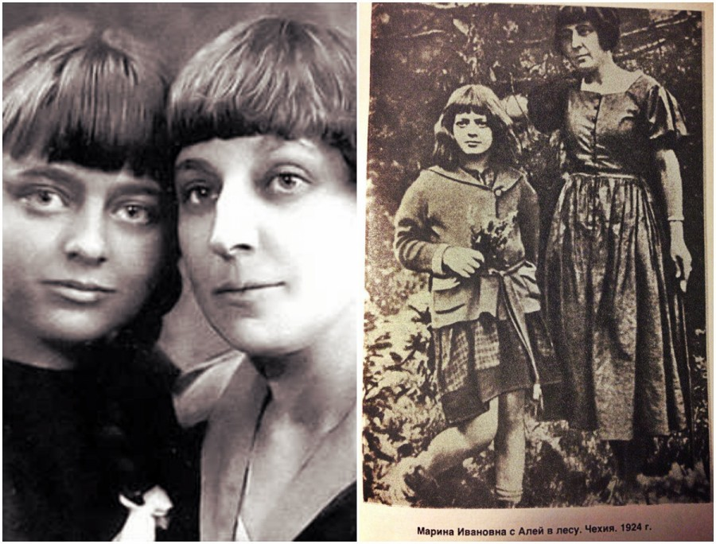
МУЗА СЕРЕБРЯННОГО ВЕКА
К 130-летию Марины Цветаевой
1892-1941
9
В сентябре 1912 года родилась дочь, нареченная матерью мифическим именем – Ариадна. Сергей против этого имени возражал, но Марина, как всегда, убежденная в своей правоте, настояла на своем: "Я назвала ее Ариадной… от романтизма и высокомерия, которые руководят всей моей жизнью". «Мой домашний гений», - так называла своего первенца Марина. Дочка писала «взрослые» стихи, а ее дневники поражали глубиной. Аля-Ариадна уже в четыре года научилась читать, в пять - писать, в шесть - вела дневник и сочиняла стихи. Все стихотворения она посвящала матери, боготворила ее и обращалась к ней только на «Вы»: «Вы, Марина». Пройдут годы, и Ариадна Сергеевна Эфрон напишет о матери: «Снисходительная к чужим, с близких - друзей, детей - требовала как с самой себя: непомерно». Из раннего дневника Али: «Моя мама очень странная. Моя мама совсем не похожа на мать. Матери всегда любуются на своего ребёнка, и вообще на детей, а Марина маленьких детей не любит».
Посвящение 6-летней дочери.
Не знаю – где ты и где я. Те ж песни и те же заботы . Такие с тобою друзья! Такие с тобою сироты! И так хорошо нам вдвоем – Бездомным, бессонным и сирым… Две птицы: чуть встали – поем, Две странницы: кормимся миром

Slide 10
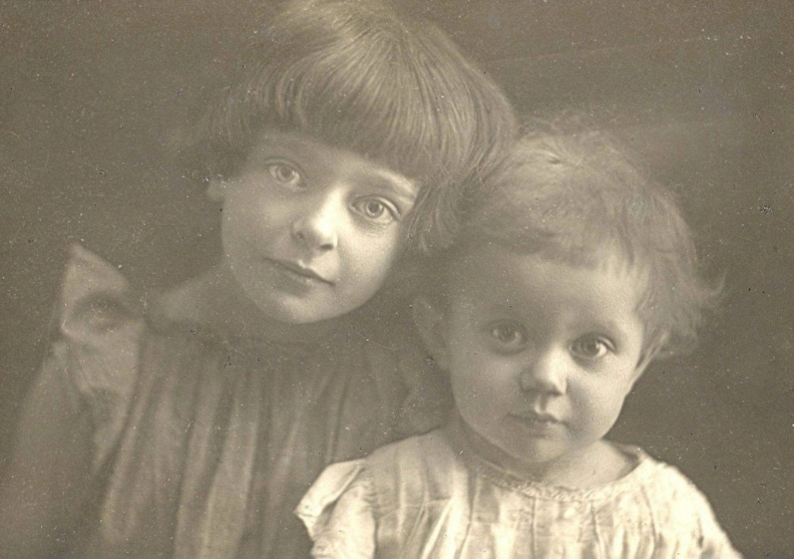
МУЗА СЕРЕБРЯННОГО ВЕКА
К 130-летию Марины Цветаевой
1892-1941
10
В апреле 1917 года появилась на свет вторая дочка Цветаевой – Ирина.
В январе 1918 года муж С.Я. Эфрон, офицер Белой армии, отбыл в армию Корнилова. Из Крыма с остатками разгромленной Белой армии он перебрался в Турцию, затем в Европу.
В 1919 году Марина занималась подготовкой к публикации своих стихов. Средств на жизнь не хватало. Осенью 1919 года Цветаева отдает дочерей в подмосковный Кунцевский приют. Скрывая родство со своими детьми, она представляется их крестной матерью. В приюте дети болеют и голодают. Вскоре Цветаева забирает домой только старшую дочь, Ариадну. Младшую оставляет в приюте. В феврале 1920 года от голода и заброшенности
Ирина скончалась.
В стихотворении «Две руки, легко опущенные», написанном Цветаевой вскоре после смерти дочери, между строк сквозит собственное, робкое раскаяние:
Две руки, легко опущенные
На младенческую голову! Были – по одной на каждую – Две головки мне дарованы. Но обеими - зажатыми - Яростными - как могла! - Старшую у тьмы выхватывая - Младшей не уберегла.

Slide 11
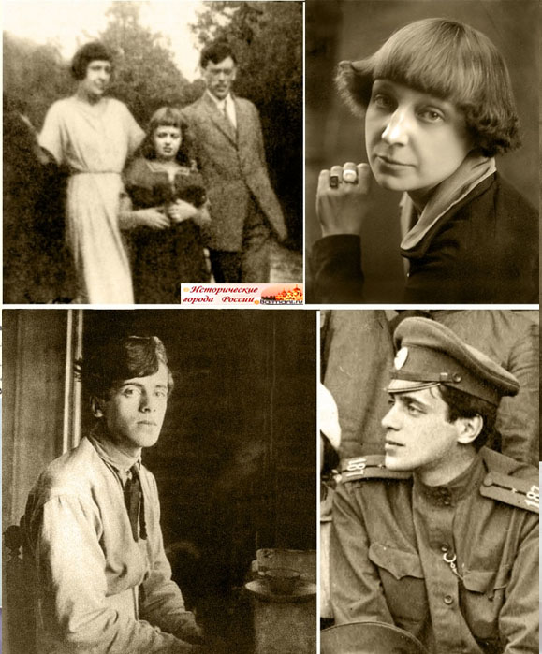
МУЗА СЕРЕБРЯННОГО ВЕКА
К 130-летию Марины Цветаевой
1892-1941
11
В мае 1922г. после получения весточки от мужа Марина приезжает с дочерью в Берлин. В столице Германии кипела литературная жизнь. Там жили М.Горький, А.Ремизов, А.Толстой, Там произошла очень теплая встреча Цветаевой с Андреем Белым и мимолетная – с ранее уже знакомым ей Сергеем Есениным. В 1922-1923 годах в Германии
у Цветаевой вышло 5 книг.
Из Германии семья переезжает в Чехию. Сергей Эфрон поступил в Пражский университет. Цветаеву печатали. В Чехии родились «Поэма горы» и «Поэма конца», «русские» поэмы-сказки «Молодец», «Переулочки», драма «Ариадна», был начат «Крысолов». Как многие творческие люди Марина была увлекающийся личностью. В Чехии у Марины начался эпистолярный роман с Борисом Пастернаком, длившийся 14 лет.
В 1925 году семья Эфронов, перебралась в Париж. Там с успехом прошел поэтический вечер Цветаевой, ее стихи сначала охотно публиковали. Во Франции прожили 13 лет. Цветаева зарабатывала на жизнь поездками с литературными чтениями в Лондон и Брюссель, писала статьи, делала переводы.

Slide 12
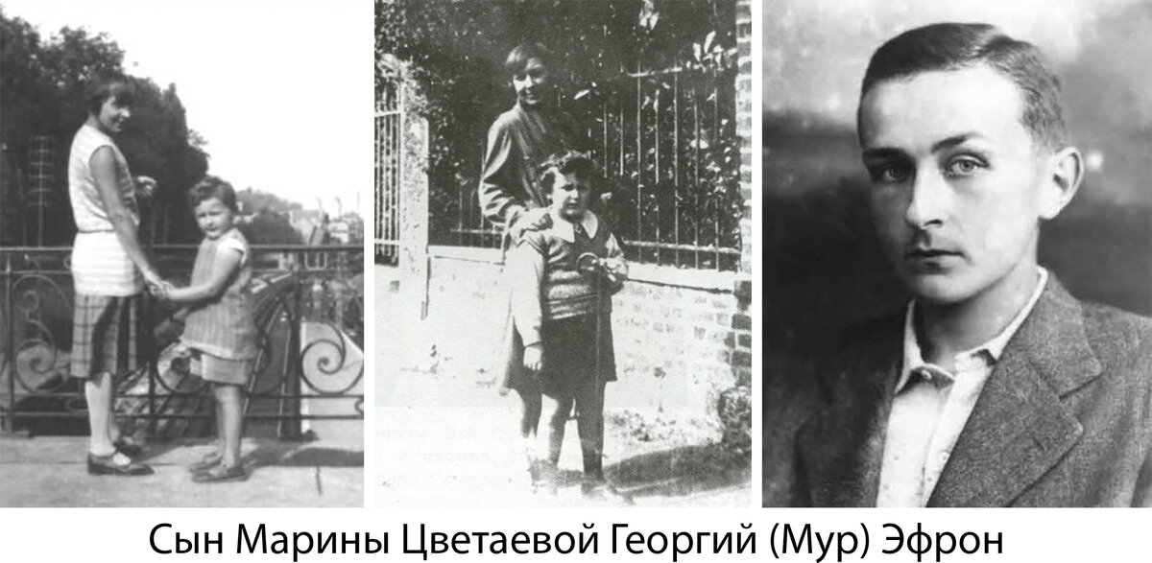
МУЗА СЕРЕБРЯННОГО ВЕКА
К 130-летию Марины Цветаевой
1892-1941
12
В феврале 1925 года у Цветаевой родился долгожданный сын Георгий – «Мур», так будут его называть дома.
Цветаева очень любила сына, и всегда старалась дать ему самое лучшее. Очень часто и тепло Марина писала о нем в своих дневниках. Сам же Мур, по воспоминаниям современников, часто с матерью был сух и холоден, даже часто называл ее по имени и отчеству.
Георгий Эфрон рос и впитывал в себя французскую культуру (впрочем, как и сестра), он отлично говорил на французском, был очень талантливым и смышленым.

Slide 13
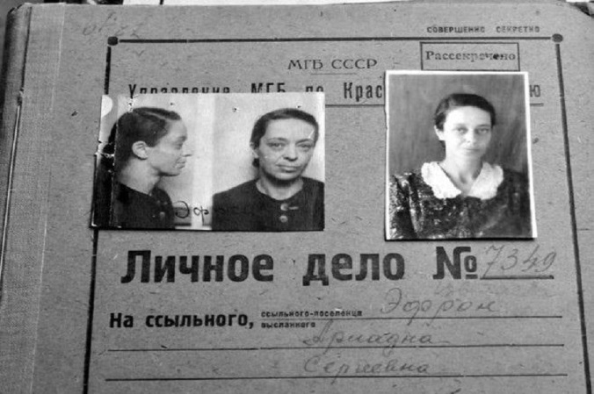
МУЗА СЕРЕБРЯННОГО ВЕКА
К 130-летию Марины Цветаевой
1892-1941
13
Сергей Эфрон тяжело переносил разлуку с Родиной. Он всеми силами рвался в Россию. Принимал активное участие в работе «Союза возвращения в СССР». Эфрон начал работать в «Союзе возвращения на родину»», а также сотрудничать с советскими спецслужбами,
В октябре 1937 Сергей Эфрон возвращается в Россию. По возвращении в Советский Союз Эфрону и его семье была предоставлена государственная дача НКВД, в подмосковном Болшево. Эфрон был арестован НКВД 10 октября 1939 года. В ходе следствия Эфрона разными способами пытались склонить к даче показаний на близких ему людей, в том числе на товарищей из «Союза возвращения», а также на Цветаеву, однако он отказался свидетельствовать против них, был осужден по обвинению в шпионаже и Расстрелян. В своем последнем слове он заявил: «Я не был шпионом, я был честным агентом советской разведки».
Дочь Ариадна Эфрон вернулась на Родину в марте 1937 года. Если в детстве главным человеком для Али была мать, то, повзрослев, уже в эмиграции, она сблизилась с отцом, разделила его любовь к Советской России и первой из семьи вернулась в СССР. Работала в редакции советского журнала «Revue de Moscou» (на французском языке); писала статьи, очерки, репортажи, делала иллюстрации, переводила.
27 августа 1939 года органами НКВД была арестована и осуждена по статье 58-6 (шпионаж) Ариадна Эфрон. Под пытками дочь была вынуждена дать показания против отца. В 1955 году, после 17-ти лет ГУЛАГа и ссылки в Сибирь, реабилитирована.

Slide 14
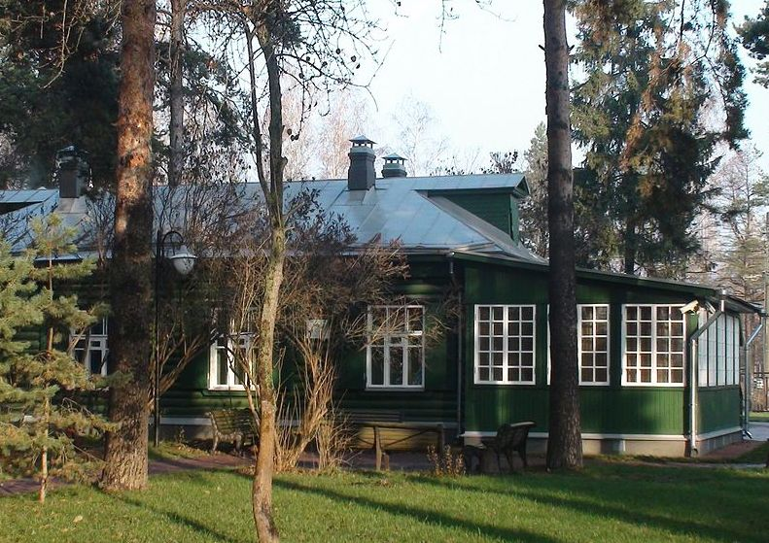
МУЗА СЕРЕБРЯННОГО ВЕКА
К 130-летию Марины Цветаевой
1892-1941
14
С 1930-х годов в эмиграции Цветаева с семьёй жила практически в нищете.
«Никто не может вообразить бедности, в которой мы живём. Мой единственный доход — от того, что я пишу. Мой муж болен и не может работать. Моя дочь зарабатывает гроши, вышивая шляпки. У меня есть сын, ему восемь лет. Мы вчетвером живём на эти деньги. Другими словами, мы медленно умираем от голода»( из воспоминаний Цветаевой)
В 1939 году Цветаева вернулась в СССР вслед за мужем и дочерью, жила на даче НКВД в Болшеве (ныне Мемориальный дом-музей М.И.Цветаевой в Болшеве) В этот период Цветаева практически не писала стихов занимаясь переводами. Война застала Цветаеву за переводами Федерико Гарсиа Лорки. Работа была прервана.
В 17 августа 1941 года Теплоход «Чувашская Республика» причалил к пристани Елабуги, маленького города на Каме. Среди прибывших на теплоходе пассажиров, эвакуированных из Москвы писателей и членов их семей, были Марина Ивановна Цветаева с сыном Георгием Эфроном. Горсовет начал распределять москвичей по квартирам. Марина с сыном разместились в доме Бродельщиковых на ул. Ворошилова, 9. В этот же день они получили привезенный с пристани багаж, а 21 августа прописались по вышеуказанному адресу и переехали. Из Елабуги Марина едет в Чистополь, где ей представилась возможность устроиться на работу посудомойкой.

Slide 15
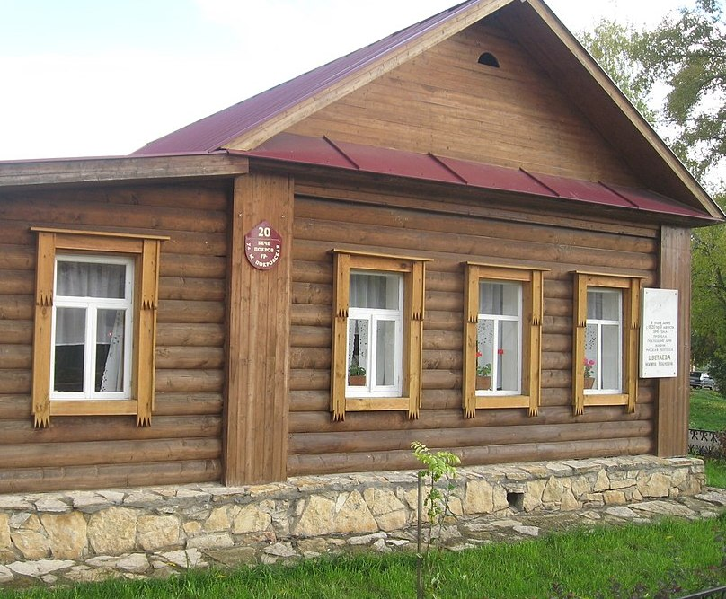
МУЗА СЕРЕБРЯННОГО ВЕКА
К 130-летию Марины Цветаевой
1892-1941
15
Но, не приступив к работе, она возвращается в Елабугу, где 31 августа 1941 года кончает жизнь самоубийством, повесившись в сенях дома Бродельщиковых , куда вместе с сыном была определена на постой. Оставила три предсмертные записки: тем, кто будет её хоронить Асееву и сыну.
(на фото дом Бродельщиковых)
Сыну: "Мурлыга! Прости меня, но дальше было бы хуже. Я тяжело больна, это уже не я. Люблю тебя безумно. Пойми, что я больше не могла жить. Передай папе и Але, если увидишь, что любила их до последней минуты, но попала в тупик".
После смерти матери Георгий покинул Чистопольский интернат, в котором учился, и переехал в Москву. 12 октября 1941-го, в связи с наступлением немецкой армии, в Москве началась эвакуация. Эфрона отправили в Среднюю Азию. Когда в очередной раз возвратился в Москву, поступил в Литературный институт. Однако учиться ему выдалось недолго: вскоре Георгия Эфрона призвали в армию.
Поначалу служил в трудовой армии, затем в регулярных частях. 7 июля 1944года был тяжело ранен в бою под Друйкой и отправлен в полевой медсанбат. Точная дата и место смерти Георгия Эфрона неизвестны.

Slide 16
МУЗА СЕРЕБРЯННОГО ВЕКА
К 130-летию Марины Цветаевой
1892-1941
16
Марина Цветаева похоронена 2 сентября 1941 года в Елабуге, на Петропавловском кладбище. Но из-за того, что шла война, место ее последнего приюта так и осталось неизвестным. В южной стороне этого кладбища сестра Марины – Анастасия, нашла четыре неизвестных могилы, датируемых 1941 годом. Она установила между ними крест, надпись на котором гласила, что в этой стороне кладбища покоится поэтесса Цветаева. Это было в 1960 году, а спустя десять лет крест заменили гранитным надгробием.
В мыслях об ином, инаком…
В мыслях об ином, инаком, И ненайденном, как клад, Шаг за шагом, мак за маком — Обезглавила весь сад.
Так, когда-нибудь, в сухое Лето, поля на краю, Смерть рассеянной рукою Снимет голову — мою.

Slide 17
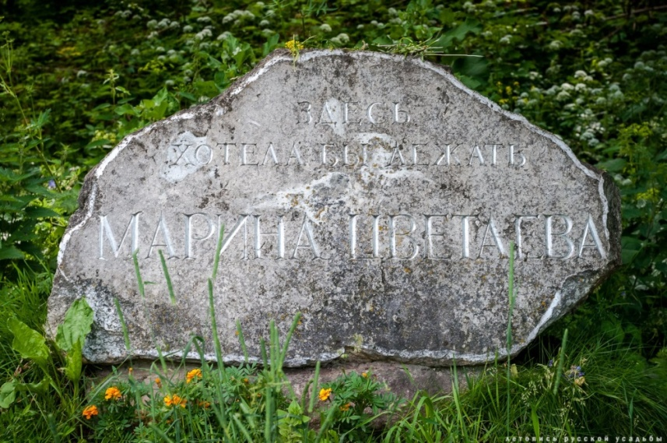
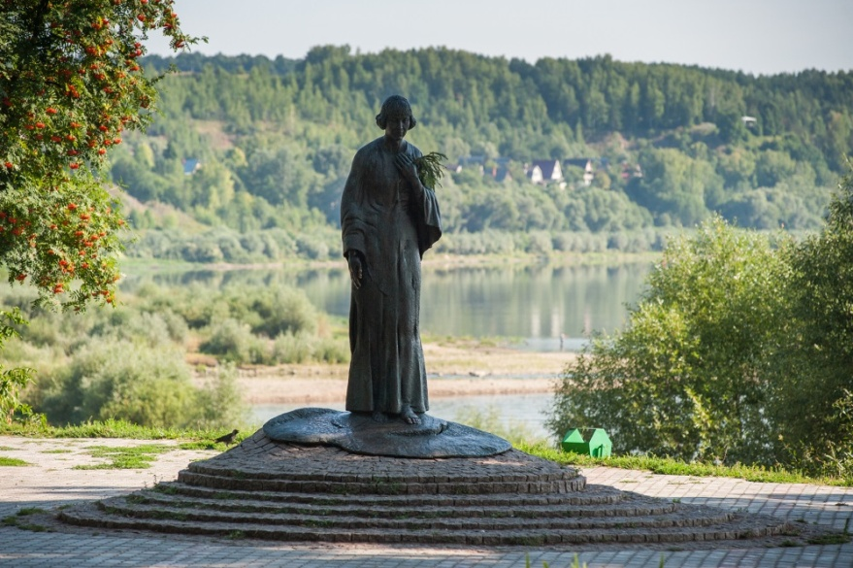
МУЗА СЕРЕБРЯННОГО ВЕКА
К 130-летию Марины Цветаевой
1892-1941
17
В Париже, в мае 1934 года в очерке «Хлыстовки» Цветаева пишет: «Я бы хотела лежать на тарусском хлыстовском кладбище, под кустом бузины, в одной из тех могил с серебряным голубем, где растет самая красная и крупная в наших местах земляника. Но если это несбыточно, если не только мне там не лежать, но и кладбища того уже нет, я бы хотела, чтобы на одном из тех холмов, которыми Кирилловны шли к нам в Песочное, а мы к ним в Тарусу, поставили с тарусской каменоломни камень: Здесь хотела бы лежать МАРИНА ЦВЕТАЕВА».
Поклонники таланта Цветаевой камень установили и поставили памятник на берегу Оки.

Slide 18
МУЗА СЕРЕБРЯННОГО ВЕКА
К 130-летию Марины Цветаевой
1892-1941
18
В 1913 году двадцатилетняя Марина пишет свой гениальный пророческий Реквием.
Уж сколько их упало в эту бездну, Разверзшую вдали! Настанет день, когда и я исчезну С поверхности земли.
Застынет все, что пело и боролось, Сияло и рвалось. И зелень глаз моих, и нежный голос, И золото волос. И будет жизнь с ее насущным хлебом, С забывчивостью дня. И будет все — как будто бы под небом И не было меня!...
Я обращаюсь с требованьем веры И с просьбой о любви
— Послушайте!
— Еще меня любите
За то, что я умру.

Slide 19
МУЗА СЕРЕБРЯННОГО ВЕКА
К 130-летию Марины Цветаевой
1892-1941
19
Я по стихам и всей душей своей - глубоко русская. Поэтому Я Россию в себе ношу, в крови своей.
М. И. Цветаева
В год 130-летия со дня рождения Марины Цветаевой во всех культурных центрах России проводятся юбилейные вечера, встречи и научные конференции, посвященные памяти гениальной русской поэтессы. Музеи Марины Цветаевой открыты в Москве, в Борисоглебском переулке, в Болшеве, Александрове, Феодосии, Елабуге, в селе Усень-Ивановское в Республике Башкортостан, в селе Ново-Талицы Ивановской области. Памятники поэтессе установлены в Москве, на берегу Оки в г. Таруса, в селе Усень-Ивановское, в Александрове, Харькове, Одессе, во Франции, в г. Сен-Жиль-Круа-де-Ви.
Как предсказала М.И. Цветаева настал черед ее стихам, ее стихи живут, ее сборники переводятся на разные языки, ее любят и ценят в России.

